Slide 1
Καρβοξυλικά οξέα

Slide 2
Ονοματολογία:
Εμπειρικές ονομασίες καρβοξυλικών οξέων

Slide 3
Προτεραιότητα χαρακτηριστικών ομάδων

Slide 4
(R)-2-Βρωμοπροπανοικό οξύ
Προπενοικό οξύ
(Ακρυλικό οξύ)
(2R,3S)-Διμεθυλοπεντανοικό οξύ
5-Βουτυλο-6-επτενοικό οξύ
1-Βρωμο-2-χλωροκυκλο-πεντανοκαρβοξυλικό οξύ
2-Υδροξυβενζοικό οξύ
(Σαλικυλικό οξύ, φυσικό αναλγητικό, ιτιά)

Slide 5
Δικαρβοξυλικά οξέα

Slide 6
Φυσικές ιδιότητες
Μοριακή δομή φορμικού οξέος
Διμερή καρβοξυλικών οξέων

Slide 7
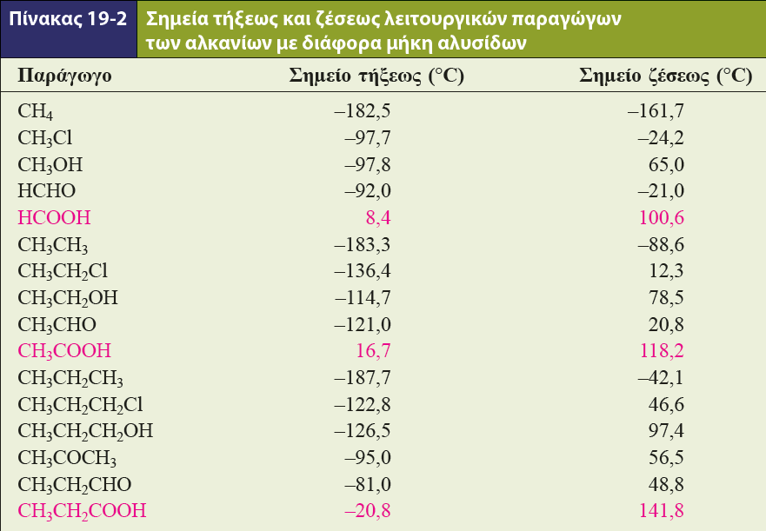
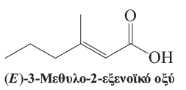

Slide 9
Όξινος και βασικός χαρακτήρας καρβοξυλικών οξέων
Διάσταση ενός καρβοξυλικού οξέος
Εξήγηση:
Καρβοξυλικό ιόν
Ενολοιόν

Slide 10
pKa καρβοξυλικών οξέων

Slide 11
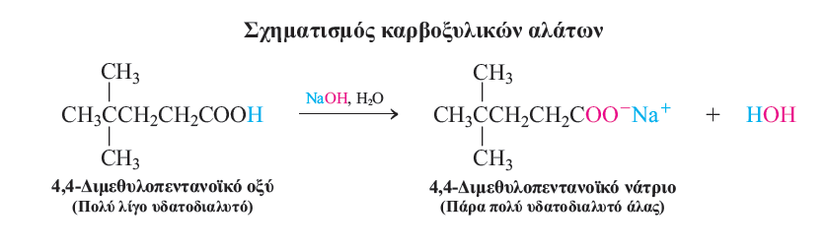

Slide 12
Πρωτονίωση ενός καρβοξυλικού οξέος

Slide 13
Βιομηχανικές Μέθοδοι:
Φορμικό οξύ
Οξικό οξύ

Slide 14
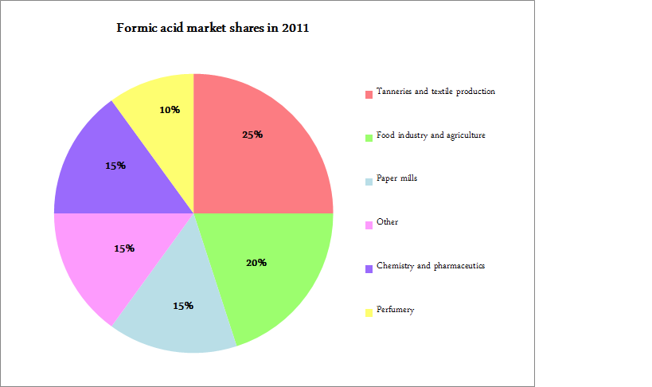
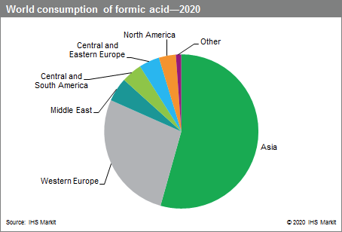

Slide 15
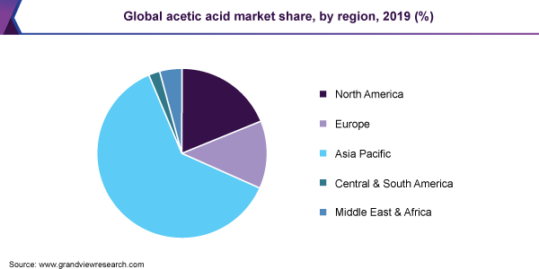
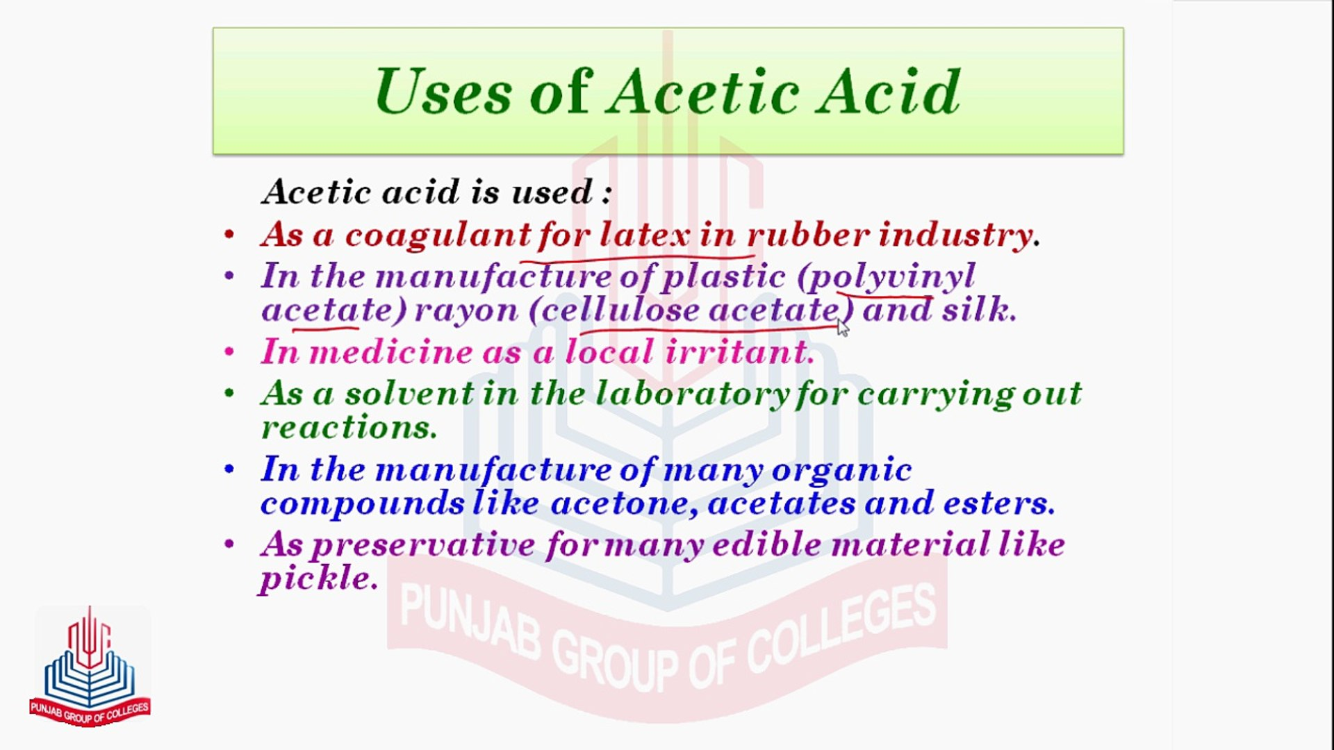
Οξικό οξύ
8.920.000.000 USD (2019) 21.650.000.000 USD(2027)

Slide 16
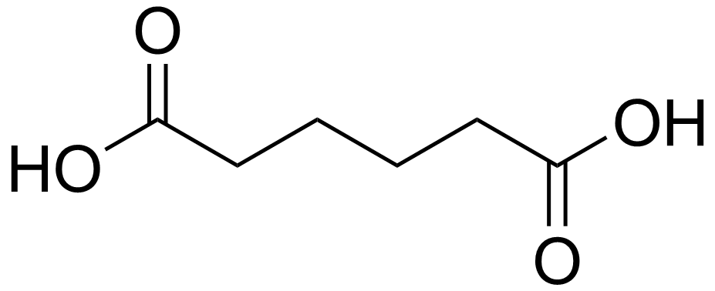
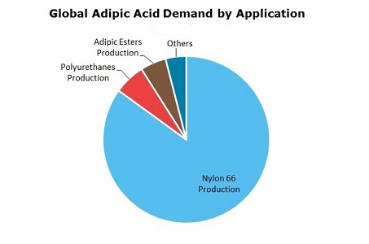
Αδιπικό οξύ

Slide 17
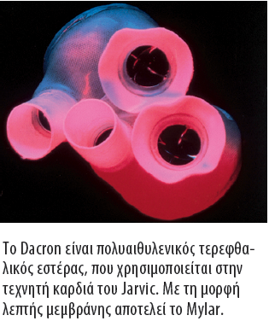
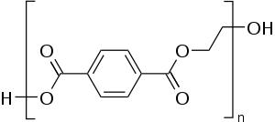
Τερεφθαλικό οξύ
Dacron (US), terylene (UK), Lavsan (Russia)
PET

Slide 18
Καταστέλλει το κεντρικό νευρικό σύστημα,
Η γεύση του καλύπτεται από το οινόπνευμα
“date rape” drug

Slide 20
Εργαστηριακές Μέθοδοι:
Οξείδωση
CrO₃, KMnO₄, HNO₃

Slide 21
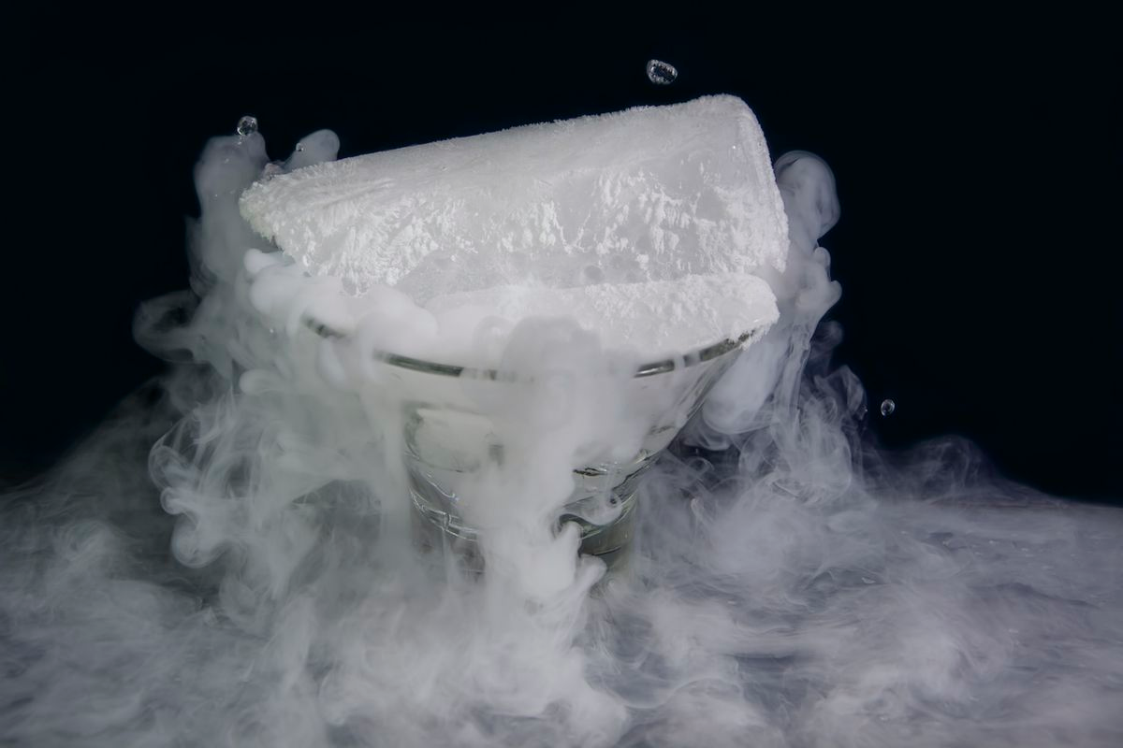
Καρβοξυλίωση
Ανοικοδόμηση ανθρακικής αλυσίδας

Slide 22
Υδρόλυση νιτριλίου

Slide 25
Μηχανισμός Προσθήκης-Απόσπασης

Slide 26
Βασική κατάλυση:

Slide 27
Όξινη κατάλυση:

Slide 30
Ακυλο αλογονίδια

Slide 31
Κακή αποχωρούσα ομάδα καλή αποχωρούσα ομάδα

Slide 32
Προσθήκη
Απόσπαση

Slide 33
Ανυδρίτες

Slide 34
Εστέρες
υδρόλυση

Slide 36
Δημιουργία λακτόνης

Slide 37
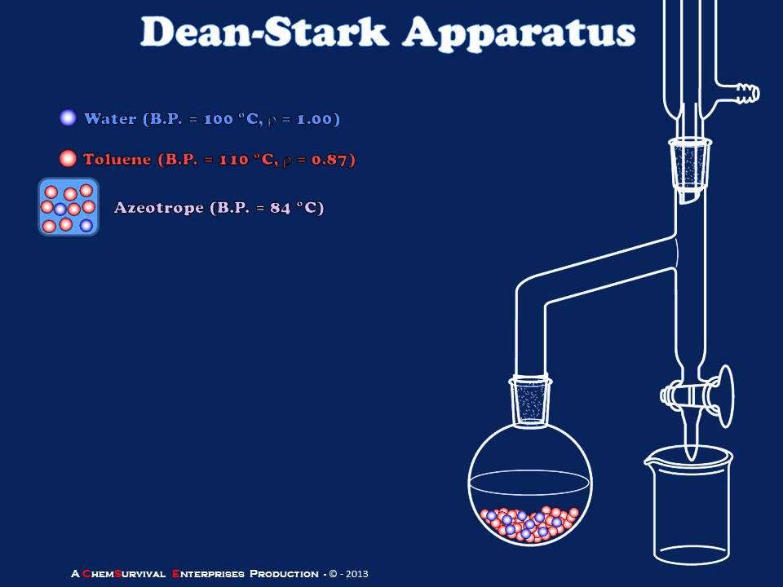

Slide 38
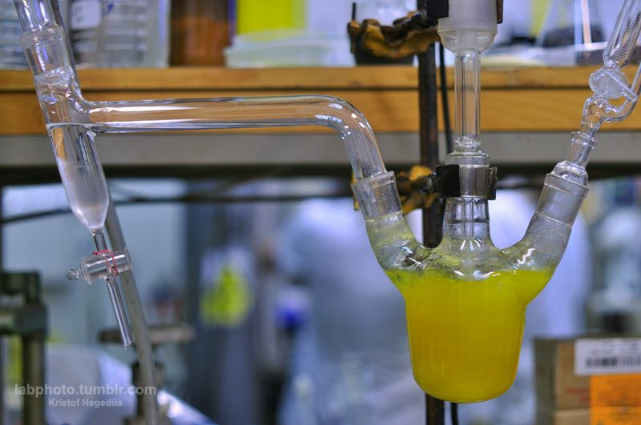

Slide 39
Αμίδια

Slide 41
Αναγωγή

Slide 42
Hell-Volhard-Zelinski αντίδραση

Slide 43
μηχανισμός

Slide 44
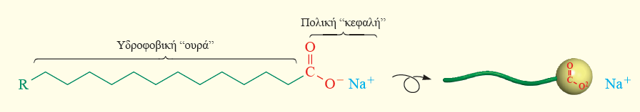
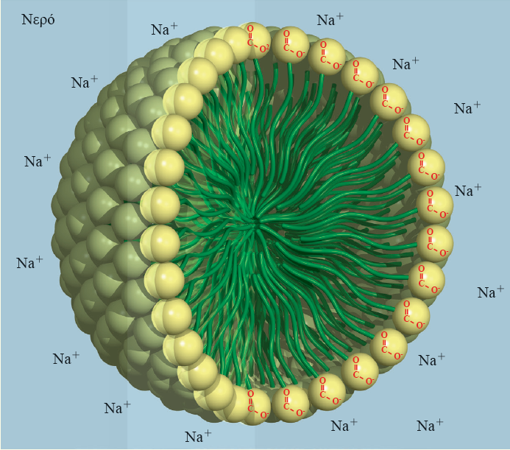
Σαπούνια

Slide 46
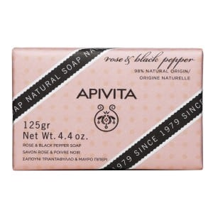
Το φυσικό σαπούνι με τριαντάφυλλο και μαύρο πιπέρι έχει πλούσια φυσική σύνθεση και περιέχει 98% συστατικά φυσικής προέλευσης.
* Από πιστοποιημένες βιολογικές καλλιέργειες
Sodium Palmate, Sodium Palm Kernelate, Aqua/Water/Eau, Glycerin, Sorbitol, Palm Kernel Acid, Parfum/Fragrance, Sodium Chloride, Papaver Rhoeas Flower Extract*, Luffa Cylindrica Fruit Powder, Piper Nigrum (Pepper) Fruit Oil, Rosa Gallica Flower Extract*, Rosa Damascena Flower Oil*, Tetrasodium EDTA, Tetrasodium Etidronate, Linalool, Limonene, CI 77491/Iron Oxides.
*Organic cultivation/Issu de l'agriculture biologique

Slide 47
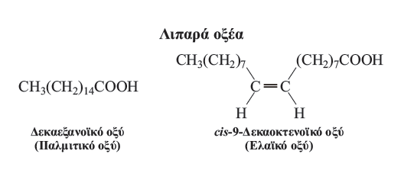
Λιπαρά οξέα

Slide 48
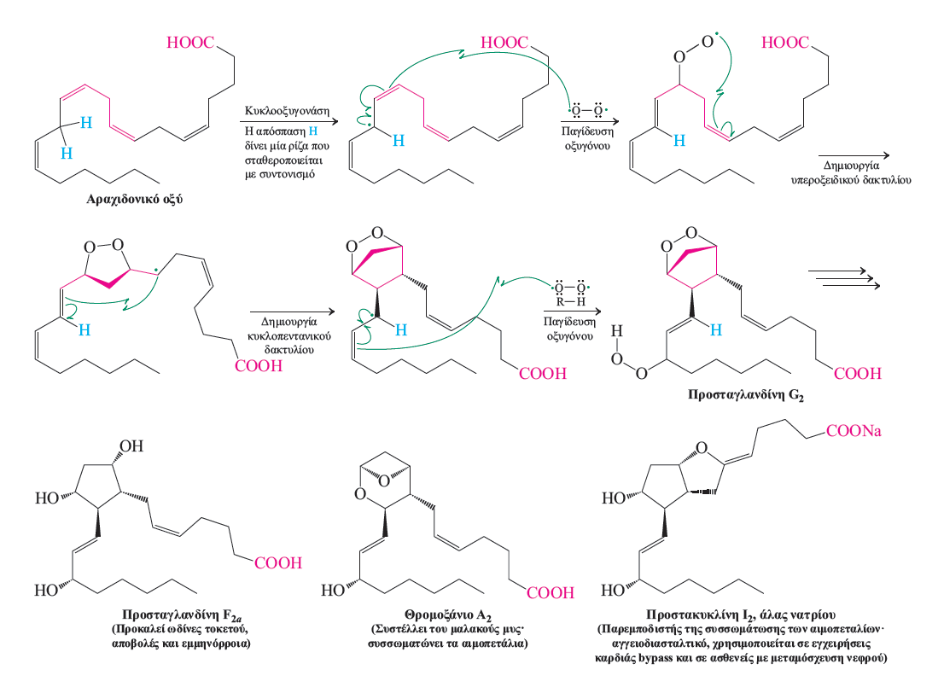
Μετατροπή αραχιδονικού οξέος

Slide 49
Γκιμπερρελλικό οξύ Λυσεργικό οξύ

Slide 50
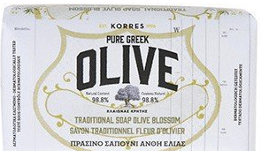
Korres Pure Greek Olive Traditional Soap Olive Blossom Παραδοσιακό Πράσινο Σαπούνι με Άνθη Ελιάς 125gr. Παραδοσιακό πράσινο σαπούνι με εξαιρετικό παρθένο Ελαιόλαδο, καθαρίζει απαλά και περιποιείται το δέρμα.
Κωδικός: 5203069063862
3,90€ 2,32€

Slide 51
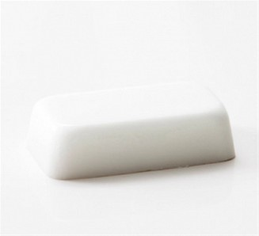
Βάση Σαπουνιού με Γάλα Γαϊδάρας ST
Βάση Σαπουνιού (γλυκερίνη για σαπούνια) εμπλουτισμένη με γάλα γαϊδάρας, γνωστό από την αρχαιότητα για τις ευεργετικές ιδιότητές του στο δέρμα και γενικότερα στον ανθρώπινο οργανισμό. Ξακουστά είναι τα καθημερινά λουτρά της Κλεοπάτρας με γάλα γαϊδάρας, ώστε να διατηρήσει την νεότητα και τη λάμψη της επιδερμίδας της. Πλούσιο σε πρωτείνες, αμινοξέα, ενυδατώνει την επιδερμίδα, προστατεύει από την αφυδάτωση. Λόγω της υψηλής περιεκτικότητας σε βιταμίνη C και E καταστέλλει την οξείδωση των κυττάρων και την πρόωρη γήρανση, προάγοντας ταυτόχρονα την παραγωγή του κολλαγόνου και ελαστίνης, συστατικά πολύ σημαντικά για την σύσφιξη, την ανανέωση και την λάμψη του δέρματος.
Ingredient: Aqua, Glycerin, Sodium Stearate, Sorbitol, Sodium Laurate, Propylene, Glycol, Sodium Laureth Sulfate, Sodium Chloride, Donkey Milk, Sodium Lauryl Sulfate, Titanium Dioxide, Stearic Acid, Lauric Acid,Pentasodium Pentetate, Tetrasodium Etidronate

